Slide 1
졸업작품 | Unity 6000.3.10f1 | 2026
Project:
Checkmate RPG
체스판 위의 실시간 전술전
AP 경제 시스템
체스 이동 규칙
넉백 / Splat
원소 반응
ActionBid AI
8×8
6
3
50+
12+
전술 보드
체스 직군
진영
세부 클래스
원소 반응
1

Slide 2
목 차
PART 1 — 기획서 (Game Design Document)
▸ 01. 프로젝트 개요 및 컨셉
▸ 02. 세계관 — 프랙탈 존 & 싱크로나이저
▸ 03. 핵심 플레이 3대 기둥
▸ 04. AP 경제 시스템 설계
▸ 05. 체스 이동 규칙 및 직군 명세
▸ 06. 물리 엔진 2.0 — 넉백 & Splat
▸ 07. 타일 시스템 & 지형 효과
▸ 08. 원소 반응 콤보 시스템
▸ 09. CC 매트릭스 시스템
▸ 10. 3개 진영 설정
▸ 11. 적 AI 알고리즘
▸ 12. 성장 메타 시스템
PART 2 — 개발 현황 (Development Status)
▸ 13. 기술 스택 & 아키텍처
▸ 14. 구현된 핵심 시스템 상세
▸ 15. AP Manager / ActionScheduler / Interrupt System
▸ 16. 체스 이동 패턴 구현
▸ 17. 상태이상 & 원소 반응 구현
▸ 18. AI 시스템 (ActionBid / UnitBrain)
2
▸ 19. Replay & 결정론적 시뮬레이션
▸ 20. 제작 에셋 현황
▸ 21. 개발 마일스톤 & 향후 계획

Slide 3
PART 1 · 프로젝트 개요
프로젝트 개요 및 기획 방향
기본 정보
핵심 기획 방향
프로젝트명
Project: Checkmate RPG
체스(Chess)를 명일방주(Arknights)식으로 해석한 AP 기반 실시간 위치전 전략 RPG ◆ 전통 체스의 이동 규칙 → 검증된 전술 깊이 ◆ 실시간 AP 경제 → 자원 관리 전략층 추가 ◆ 물리 기반 위치전 → 넉백·Splat 콤보 시스템 ◆ 원소 반응 레이어 → 전술 복합성 극대화 ◆ 전원 배치 시작 → 소환 대기 없이 즉각 지휘
장 르
실시간 전술 체스 RPG
플랫폼
PC (Windows)
엔 진
Unity 6000.3.10f1
렌더링
Universal Render Pipeline (URP)
개발 기간
2026년 졸업작품 프로젝트
기존 전략 게임과의 차별점
❌ 기존 한계
코스트 적립 대기 / 단순 유닛 강화 / 이동-공격 반복
✅ 이 게임
전원 배치 즉시 시작 / AP 자원 관리 / 체스 규칙 전술성
✅ 이 게임
무게·넉백 위치전 콤보 / 원소 반응 크로스오버 레이어
3

Slide 4
PART 1 · 세계관 설정
세계관 — 프랙탈 존 & 싱크로나이저
⚡ 프랙탈 존 (Fractal Zone)
👑 킹 = 싱크로나이저 (Synchronizer)
물리·원소 법칙이 극대화되는 거대 에너지 돔 내부의 전장. 탁 트인 평원·사막·수몰 유적이 주 무대. 시가지가 아닌 개활지이므로 8×8 체스보드 전황을 와이드 뷰로 한눈에 파악 가능. 기물 이동 시 바닥에 흙먼지·크레이터 생성 등 환경 상호작용 내포.
플레이어는 후방 사령관이 아닌 전장에 배치되는 '킹(King)'. 뇌파로 공간을 8×8 그리드로 안정화하며 전술 지휘 링크를 유지. 마스터가 사망해 통제 영역이 붕괴되면 부대원 전원 강제 이탈 → 게임 오버. AP는 마스터의 '전술 연산력'. 위협 제거 시 AP 환불 구조로 내러티브와 연동.
🎭 진영 구조 (Faction Matrix)
🎨 비주얼 컨셉
3개 진영이 프랙탈 존의 특수 자원을 차지하기 위해 기물을 파견. ◆ 발할라 인더스트리 — 물리 중공업, 넉백/그랩 특화 ◆ 에테르 학원도시 — 원소 마법, 초전도·빙결 콤보 특화 ◆ 네온 신디케이트 — 기동·암살, 출혈·중독 특화
핵심 테마: '귀엽지만 묵직하고, 캐주얼하지만 치명적인 근미래 전술전' 3~4등신 SD 비율 캐릭터 + URP 고해상도 렌더링 Volumetric Lighting, 파티클 이펙트 활용한 원소 반응 시각화 직군 실루엣 직관성: 캐릭터 본체보다 큰 무기·프랍으로 식별성 확보
4

Slide 5
PART 1 · 코어 컨셉
핵심 플레이 3대 기둥 (Three Core Pillars)
01
⚡ 전원 배치 시작
02
🔋 행동력 경제
03
♟ 기보와 공명
All-Deployed Start
AP Economy
Notation & Resonance
전투 시작 시 특수 스킬을 제외한 어떠한 소환 없이, 아군(네임드 및 징집병)과 적군이 8×8 보드에 전원 배치된 상태로 시작한다. 코스트를 모으는 지루함 없이 64타일 전체의 전황을 대화면으로 확인하며 즉각적인 지휘 통제에 돌입한다. 키보드 핫키와 마우스 정밀 타겟팅으로 빠르고 쾌적한 지휘 경험 제공.
전장의 모든 기물 행동에 AP가 소모된다. 저비용 폰으로 자원을 벌고 고비용 퀸/룩을 가동하는 유기적 자원 관리가 필수. ◆ 기본 회복: +4 AP/sec 자연 회복 ◆ 처치 환불: 폰 처치 시 AP 환불 ◆ AP 부족 피드백: 중앙 게이지 붉게 점멸 AP 수치는 마스터의 '전술 연산력'을 표현하는 내러티브와 연동된 자원 시스템.
체스 퍼즐을 풀어 스탯을 해방하는 '기보' 시스템과 중복 캐릭터 획득 시 AP 소모를 영구 감소시키는 '공명' 메타 성장 시스템. ◆ 기보: TP를 소모해 체스판 노드를 열어 캐릭터 스탯 및 궁극 패시브 해금 ◆ 공명 3단계: 행동 소모 AP 영구 할인 (폰 -1, 나이트/비숍 -2, 룩 -5) 졸업작품 범위에서는 기초 구조 구현 목표.
5

Slide 6
PART 1 · AP 경제 시스템
AP 경제 시스템 — 자원 설계 명세
AP 수급 구조
기물별 이동 AP 비용
자연 회복
+4 AP/sec (전장 기본)
♟ 폰 (Pawn)
8 AP
행동 속도: 보통~느림 | 쿨타임 4.0~5.0초
척후대(폰) 생존
+0.8 AP/sec (유닛당)
♞ 나이트
24 AP
행동 속도: 빠름~매우빠름 | 쿨타임 1.5~2.0초
기수 폰 스킬
+65 AP / 18초 (폭발적)
♝ 비숍
24 AP
행동 속도: 보통 | 쿨타임 1.5~2.0초
적 처치 환불
+15 AP (돌격대 처치 시)
♜ 룩 (Rook)
36 AP
행동 속도: 느림 | 쿨타임 6.0초
책사 킹 클래스
스킬 사용 AP 비용 0
♛ 퀸 (Queen)
48 AP
행동 속도: 보통~느림
AP 경제 전략 순환 구조
♚ 킹 (King)
24 AP
슈트 포지션에 따라 빠름~느림
저비용 폰(8 AP) 대량 운용 → AP 수급 확보 → 고비용 퀸(48 AP) / 룩(36 AP) 가동 → 전선 돌파 적 폰 처치(+15 AP 환불) → AP 풀 유지 → AP 부족 시 행동 차단 + 붉은 점멸 UI 경고
징집병 (Conscripts) 자동 생성 — '전원 배치 시작'의 핵심 메커니즘
전투 시작 시, 플레이어 덱에 폰이 배치되지 않은 2열 빈칸에 '징집병'이 자동 생성. 징집병 레벨 = 상위 4명 레벨 평균, 스탯은 척후대의 80% 수준. 스킬 없는 1차 고기방패 & AP 제물 역할. 프로모션(8열 도달 시): 변신 + HP 비율 유지 + 디버프 해제 + AP 100% 회복 + 즉시 행동 가능.
6

Slide 7
PART 1 · 체스 이동 규칙
체스 이동 규칙 및 6대 직군 명세
♟ 폰
Pawn
♞ 나이트
Knight
♝ 비숍
Bishop
8 AP
24 AP
24 AP
• 전방 1칸 이동 (첫 이동 시 2칸) • 대각선 전방으로만 공격 • 8열 도달 시 프로모션 • 하위 직군: 척후대/돌격대/방어대/ 기수/에이전트/공병 등 14종
• L자 점프 이동 (2+1칸) • 모든 기물을 뛰어넘어 이동 • 하위 직군: 돌격기사/기동기사/ 환영기사/마검사/전차 등 12종 • 기동기사: 이동 AP 18로 할인
• 대각선 방향 슬라이딩 • 동일 색 타일 이동 특성 • 하위 직군: 대주교/사제/마도사/ 저격수/성역술사 등 11종 • 마도사: 체인 라이트닝 공격
♜ 룩
Rook
♛ 퀸
Queen
♚ 킹
King
36 AP
48 AP
24 AP
• 직선(가로·세로) 슬라이딩 • 무게 Heavy, 쿨타임 6초 • 하위 직군: 포트리스/집행관/ 거신/주포/포탑 등 10종 • 집행관: 그랩(당기기) CC 보유
• 8방향 전방향 슬라이딩 • 가장 높은 이동 비용 • 하위 직군: 대왕/마녀/여제/ 전쟁군주/기사왕 등 8종 • 여제: 세계관 최강 단일 딜러
• 8방향 1칸 이동 • 유일한 패배 조건 • 슈트 교체로 클래스 변경: 군주/폭군/책사/성왕/ 꼭두각시/거물/황제 7종
7

Slide 8
PART 1 · 물리 엔진
물리 엔진 2.0 — 무게, 넉백, 소프트 낙사(Splat)
핵심 물리 규칙
넉백 판정 흐름도
무게 등급 (Weight Grade 0~4)
넉백 스킬 시전
모든 기물은 0~4단계의 무게 등급 보유. 넉백 거리 = Force - Weight (최소 1칸) 비틀거림(Stagger) 상태: 임시 무게 1 감소 효과 보스급 기물: 무게 감소 면역
소프트 낙사 — 에너지 장벽
기존 '맵 밖 즉사(Ring-out)' 규칙 전면 폐기. 맵 가장자리 = 타오르는 붉은색 '에너지 장벽(Red Zone)'. 장벽 충돌 시: 즉사 대신 Splat 피해 적용.
▼
대상 Weight 확인
충돌 피해 — Splat
▼
넉백 거리 계산 Force − Weight = 이동 거리
넉백 궤적 상 기물·장애물·맵 가장자리 충돌 시: → 충돌 직전 타일에서 강제 정지 → 밀린 대상 + 충돌 대상 양측 Max HP 10% 고정 피해 → 연쇄 충돌(당구장 효과)는 연산 과부하 방지상 불발
▼
당기기 — Grab
이동 경로 상 충돌 체크
집행관 등: 적을 자신의 전방으로 강제 인력. 비틀거림(Stagger) 상태의 적에게 Grab 적중 시: → 당긴 직후 첫 공격이 강제 치명타 → 40% 추가 피해 발생
▼
장애물/기물 없음 → 목적지까지 이동
물리 상태이상 (Physical Status)
비틀거림(Stagger) · 출혈(Bleed, 스택형) · 부상(Wound)
▼
충돌 발생 → Splat: 양측 Max HP 10% 피해
8
맵 끝 장벽 충돌 → 에너지 장벽 대형 Splat

Slide 9
PART 1 · 타일 시스템
타일 시스템 & 동적 지형 상호작용
늪지대 (Swamp)
가시밭 (Spikes)
성역 (Sanctuary)
Move Cost × 2
Max HP 3% / sec (True DMG)
Def +15% / HP +2% Regen/sec
이동 AP 비용 × 2.0 배율 적용 • 나이트의 '점프' 판정 스킬 사용 시에도 도착 지점이 늪지대면 페널티 강제 적용 • 기동성 기물(나이트·정찰병)의 천적 타일 • 지형술사(비숍 하위 직군)가 생성 가능
매 1초마다 대상의 Max HP 3% 고정 피해 • 방어력(Def) 완전 무시 True Damage • 아군·적군 구분 없이 위에 있으면 발동 • 지형술사가 빈 타일에 생성 가능 • 체력이 높은 탱커(룩)에게 특히 위협적
진입한 '아군' 유닛에게만 적용되는 버프 • 방어력 +15% 증가 • 초당 HP 2% 지속 회복 (Regen) • 성역술사(비숍 하위 직군)가 생성 • 적군에게는 효과 없음 (아군 전용) • 홀로그램 마법진 파티클 이펙트
⚠ 설계 결정 사항
'고지대(High Ground) 사거리 증가' 효과는 기획에서 전면 삭제. 체스 기물의 고정 이동 패턴(L자·대각선·직선)과 사거리 증가 개념이 시스템 충돌 우려. 지형 고저차 개념은 TBD로 비워두고, 평면 8×8 보드의 타일 디버프/버프 구현에 집중.
9

Slide 10
PART 1 · 원소 반응
원소 반응 콤보 다이어그램
🔥 불 + 불
🔥 불 + ❄ 냉기
🔥 불 + 🌿 자연
🔥 불 + ⚡ 전기
화상 (Burn)
폭발 (Explosion)
발화 (Ignite)
과부하 (Overload)
지속 마법 피해 + 마법 저항(Res) -20%
십자 범위 즉시 마법 피해 + 경량 적 넉백
지속 피해 + 주변 타일에 화염 장판 생성
즉시 마법 피해 + 공격력(Atk) -25%
⚡ 전기 + ⚡ 전기
⚡ 전기 + ❄ 냉기
⚡ 전기 + 🌿 자연
❄ 냉기 + ❄ 냉기
감전 (Shock)
초전도 (Superconduct)
마비 (Paralysis)
한기 (Chill)
연쇄 튕김 마법 피해 + 적 SP 게이지 소각
물리 방어(Def) -40% + 비틀거림 유발
기본 공격 완전 봉인 + 이동 절반 봉쇄
모든 행동 AP 비용 +20% 증가
❄ 한기 + ❄ 냉기
❄ 빙결 + 물리
❄ 냉기 + 🌿 자연
🌿 자연 + 🌿 자연
빙결 (Freeze)
쇄빙 (Shatter)
괴사 (Necrosis)
중독 (Poison)
모든 행동 봉쇄. 보스는 Def/Res -25%로 변환
빙결 해제 + 막대한 추가 물리 피해
HP 회복량 -60% 감소 (힐러 무력화)
틱 마법 피해 지속
☠ 중독 + 🌿 자연
10
바이러스 (Virus)
중독 지속 최대화 + 주변 십자 범위 전염 (2차 재전염 Lock)

Slide 11
PART 1 · CC 매트릭스
군중 제어 (CC) 매트릭스 시스템
⚡ 기절 (Stun)
🔗 속박 (Root)
🤐 침묵 (Silence)
이동·공격·스킬 사용 모두 불가 지속시간 동안 자연 AP 회복 일시 중단 집행관(룩)의 Grab 이후 연계 CC → 가장 치명적인 Hard CC
이동 불가. 단 제자리에서 기본 공격·스킬 사용은 가능 매복자(폰)의 지뢰 밟을 때 발동 → 이동을 봉인, 행동은 허용
액티브 스킬 사용 봉인 이동·기본 공격은 정상 가능 마검사(나이트)의 SP 소각 공격 → 스킬 기반 기물 카운터
🚫 무장해제 (Disarm)
📢 도발 (Taunt)
👻 은신 (Stealth)
기본 공격 불가 이동·스킬 사용은 허용 평타 기반 딜러 특화 카운터 → 스킬 기반 기물에게는 무해
적 AI 타겟팅 강제 오버라이드 사거리 내 도발 시전자를 1순위 공격 강제 점수 알고리즘을 무시하는 절대 Override → 방어대·광대(폰) 보유 스킬
렌더링 반투명 처리 적 타겟팅 대상 목록에서 강제 제외 단, 광역기·지형 기믹 피해는 그대로 수령 → 선공 or 스킬 시전 즉시 해제
11

Slide 12
PART 1 · 진영 설정
3개 진영 (Faction Matrix)
Faction A
Faction B
Faction C
⚔ 발할라 인더스트리
🔮 에테르 학원도시
🗡 네온 신디케이트
물리 / 넉백 특화
올리브 드랩 · 무광 강철 · 군사 중공업
원소 / 상태이상 특화
시안/화이트 · 테크웨어 · 홀로그램
기동 / 암살 특화
네온 그라피티 · 경량 기동 · 스트릿
우월한 체급(무게)과 물리 엔진(넉백/그랩) 특화 진영. 압도적 화력과 물리력으로 전선을 밀어붙이고 낙사를 유도. ◆ 폰: 방어대 (두꺼운 강화 외골격 탱커) ◆ 룩: 집행관 (Grab CC) / 거신 (보스급 체급) ◆ 주력 전술: 적을 맵 가장자리로 몰아 Splat 극대화
체급의 열세를 원소 반응과 상태이상 제어로 극복하는 진영. 광역 마법과 입자 이펙트로 게임의 비주얼을 견인. ◆ 비숍: 마도사 (체인 라이트닝) / 성역술사 ◆ 퀸: 여제 (세계관 최강 단일 딜러) ◆ 주력 전술: 초전도(Def -40%) → 물리 덱 연계 크로스오버
실행 속도 최고. 기동성으로 암살, 출혈, 중독으로 치고 빠지는 진영. 변수 창출 및 템포 우위 전략. ◆ 폰: 돌격대 (처치 시 AP +15 환불) ◆ 나이트: 검객 (2연타) / 환영기사 (위치 교환) ◆ 주력 전술: 은신 → 기습 → 치명타 + 출혈 지속 피해
12

Slide 13
PART 1 · AI 알고리즘
적 AI 의사결정 알고리즘
틱 단위 점수 기반 연산 (Scoring System)
적 AI 성향 프로파일 (Enemy AI Profile)
King 처치
Kill Value +1000
패배 조건 처치 = 최고 가치
광전사 (Berserker)
Queen 처치
Kill Value +50
AP가 모이는 즉시 스킬 시전. 유저 진형 압박 우선. 생존보다 딜 출력 극대화.
Pawn 처치
Kill Value +10
AP 가중치
Berserker/Tactician/Defensive 패턴
유닛 성향 ScriptableObject 기반
전략가 (Tactician)
위치 가중치
킹 보호 거리, Setup Kill 각도
공간 위협 연산
AP를 철저히 보존. 퀸·주포 등 고비용 기물을 한 번에 가동하는 운영.
절대 조건 트리거 (Override) — 점수 알고리즘을 무시하는 최우선 규칙
Checkmate
적 킹 처치 각이 나왔다면, 모든 손해를 감수하고 즉시 실행
수비형 (Defensive)
Danger
AI 킹이 공격 범위에 들어오면, 즉시 킹 대피 or 방어벽 구축
'니가와(대기)' 전술 구사. 유저가 사거리 내 진입 시만 AP 소모해 카운터 공격.
Setup Kill
넉백으로 Red Zone / 벽 충돌 Splat 유도 각이 보이면 즉시 실행
Taunted
도발 CC 시전자 존재 시, 점수 알고리즘 무시 → 강제 공격
* 성향 데이터는 EnemyAIProfile ScriptableObject로 관리
13

Slide 14
PART 1 · 성장 메타
메타 성장 시스템 — 기보 & 공명 & 칙령
📖 기보 시스템 (Notation)
🔗 공명 시스템 (Resonance)
👑 칙령 시스템 (Edict)
캐릭터의 체스 대국 퍼즐을 풀어 능력치를 해방하는 스킬 트리. ◆ TP (Tactical Point) 소모로 체스판 위의 노드를 해금 ◆ 기물 이동 타일의 스탯 획득 ◆ 적 기물(노드) 처치 시 영구 스탯 ◆ 체크메이트 = 궁극 패시브 해금 BM 설계: 인게임 재화만으로는 TP가 3~4개 부족하도록 의도 설계 → '공명' 시스템으로 유도
1단계
전사 시 부활 대기 -10%
킹(마스터)만의 전용 모딩 시스템. 한정된 싱크로 수용량(Capacity)에 칙령 카드를 장착해 덱 방향성 확립. ◆ 절대 칙령 (1개): 수용량을 오히려 늘리는 최상위 코어 모드 (워프레임의 Aura 모드) ◆ 일반 칙령: 글로벌 / 클래스별 / 슈트 전용 타겟팅으로 덱 시너지 집중 ◆ 극성 배열: 슬롯-카드 극성 일치 시 비용 50% 절감 보너스
2단계
전투 시작 SP +10
3단계 ★
행동 소모 AP 영구 할인 폰 -1 / 나이트·비숍 -2 / 룩 -5
4단계
상태이상 저항 +10%
5단계
제2재능(패시브) 최종 강화
※ 졸업작품 범위: 기보·공명·칙령 시스템은 설계 구조(Calculator/Models/Runtime 클래스)까지 구현. 인게임 UI 연동은 추후 작업 예정.
14

Slide 15
PART 2
개발 현황
Development Status · System Implementation
프랍 수량보다 시스템 백엔드 구현에 집중한 졸업작품
15

Slide 16
PART 2 · 기술 스택
기술 스택 & 프로젝트 아키텍처
기술 스택
주요 스크립트 폴더 구조 (Assets/Scripts/)
게임 엔진
Unity 6000.3.10f1 (최신 LTS)
Core/ ├─ APManager.cs ← 글로벌 AP 풀 ├─ Actions/ │ ├─ ActionScheduler.cs ← 행동 큐 │ ├─ InterruptArbitration ← 인터럽트 │ └─ ActionCostReservation ← AP 예약 ├─ Effects/EffectSystem.cs ← 상태이상 ├─ Simulation/ ← 결정론 └─ Prediction/ ← AI 예측 Grid/ └─ GridSystem.cs ← 8×8 보드 Singleton Units/ ├─ UnitBrain.cs ← AI 의사결정 (37KB) └─ AITeamCommander.cs MovementPatterns/ └─ (6종 이동패턴 구현) Components/ ├─ HealthComponent ├─ MovementComponent ├─ CombatComponent └─ StatusEffectComponent (671줄)
렌더링
Universal Render Pipeline (URP)
셰이더
Shader Graph (URP) — 수면 셰이더 제작
UI 텍스트
TextMeshPro
입력 시스템
Unity New Input System
데이터 구조
ScriptableObject (UnitData / EnemyAIProfile / PlayerDeckData)
패턴
컴포넌트 기반 + 이벤트 버스 (EventBus<T>)
AI 구조
ActionBid 경쟁 입찰 시스템
결정론
SeededRandomProvider + Snapshot/Replay
버전 관리
Git (retshaft/Project_Chess_RPG)
~79KB
~37KB
~25KB
~22KB
~14KB
671줄
ActionRuntimeController
UnitBrain (AI)
SimulationRuntime
EffectSystem
PredictionPipeline
StatusEffectComponent
16

Slide 17
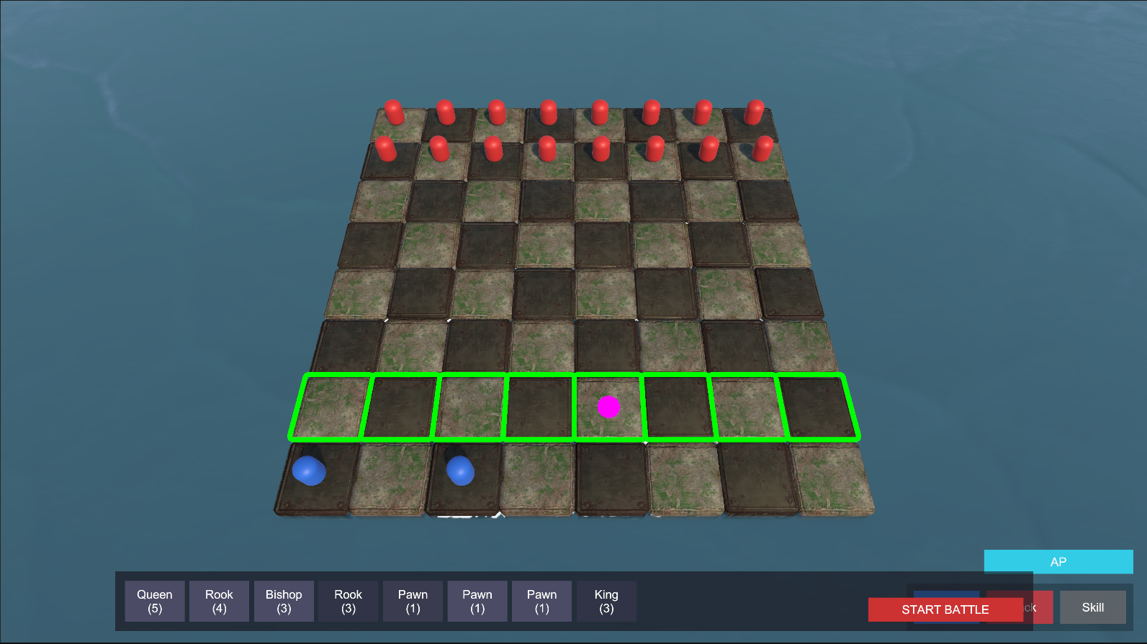
PART 2 · AP & Action 시스템
AP Manager · ActionScheduler · Interrupt System
APManager.cs
ActionScheduler.cs (~27KB)
Interrupt 시스템
// 글로벌 AP 풀 — Singleton 패턴 public class APManager : MonoBehaviour { float _current, _max = 100f; const float REGEN_RATE = 4f; // /sec void Update() { _current = Mathf.Min( _current + REGEN_RATE * Time.deltaTime, _max); EventBus.Publish(new APChangedEvent(...)); } public bool TrySpend(float cost, ...) { if (_current < cost) { EventBus.Publish(new InsufficientAPEvent); return false; } _current -= cost; return true; } }
행동 큐 관리 + AP 비용 예약 시스템 흐름: TryEnqueueMove / TryEnqueueAttack → ActionCostReservation (AP 검증) → ActionQueue에 삽입 → Executing 상태로 전환 → Resolve → Recovery → Complete SP (Skill Points): AP와 독립적으로 자동 회복. 스킬 시전 시 SP 소모.
Hard Interrupt: Death / Stun / Freeze → 현재 행동 즉시 Cancel Soft Interrupt: Knockback / Slow → 행동 지연 or 일부 변경 동일 Tick 충돌 우선순위: Critical > Major > Minor → Action Speed → Queue Order Scheduler만 상태 변경 가능. 직접 Cancel() 호출 금지.
Action 상태 흐름도 (Action State Flow)
Queued
→
Executing
→
Resolving
→
Recovery
→
Completed
Interrupt 발생 시: Executing → Interrupted → Cancelled Resolve 단계 진입 후: 취소 불가 (데미지 판정 이후 결과 보장) Tick 처리 순서: ① Tick Advance ② Action Update ③ Interrupt Check ④ Resolve Queue ⑤ Effect Tick ⑥ Death Check ⑦ Event Dispatch
▼ 실제 구현 화면
좌: 배틀 초기화 단계 — 덱(Queen/Rook/Bishop/Pawn/King) 배치 및 START BATTLE 버튼 AP 게이지(우측 하단 시안색 바)와 Move / Attack / Skill 버튼 UI 확인 가능
17

Slide 18
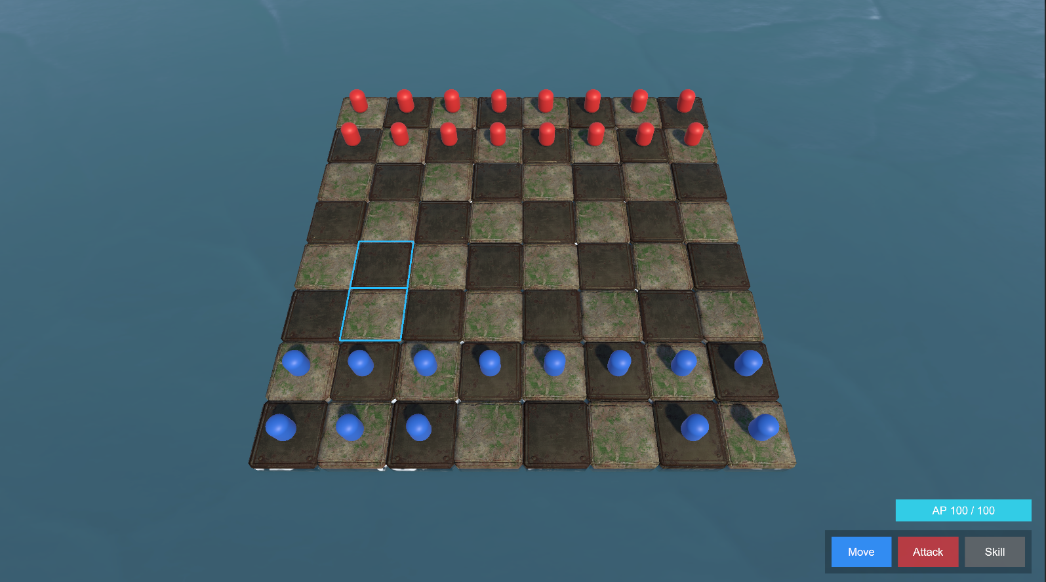
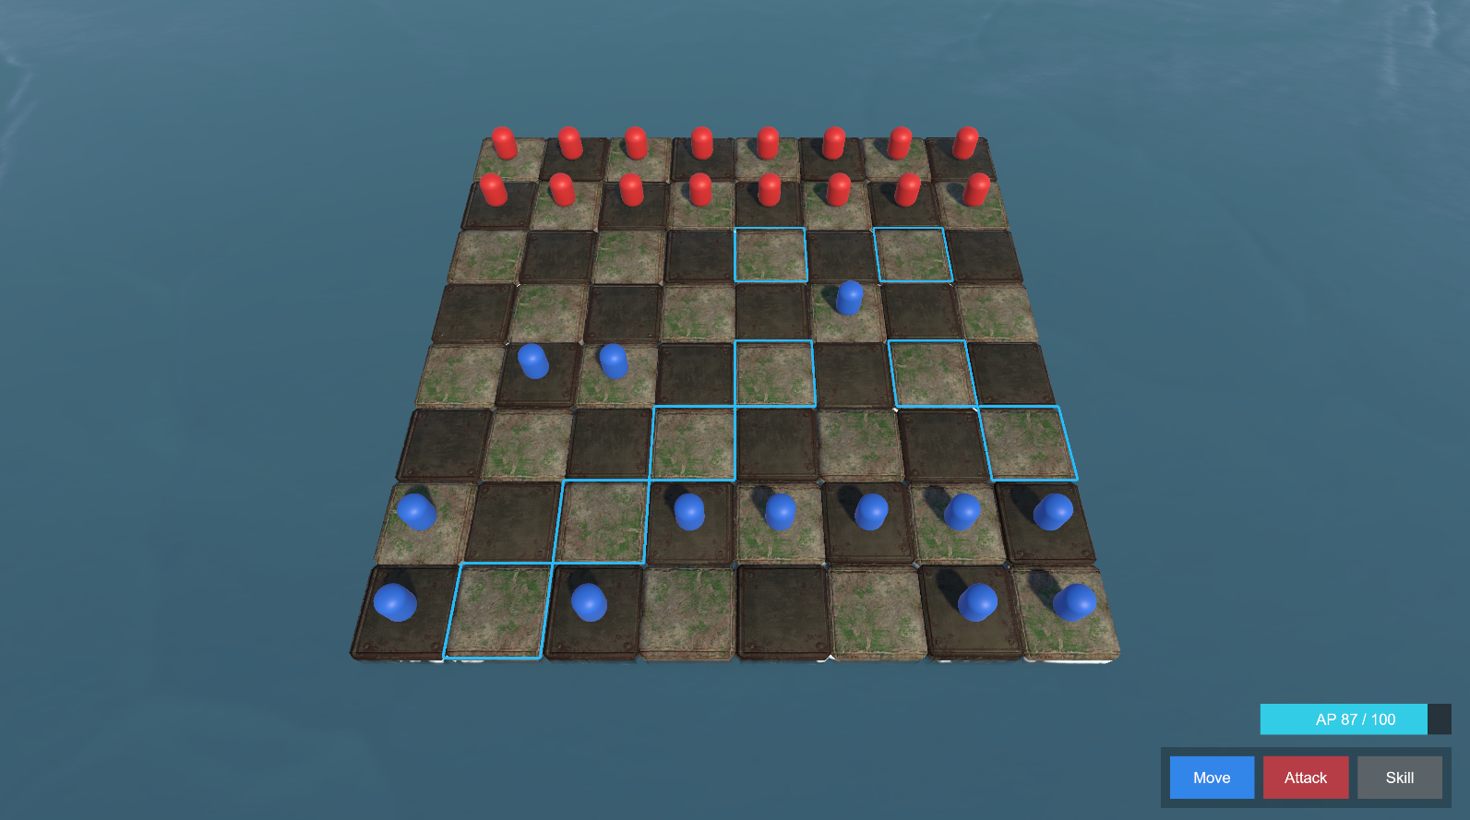
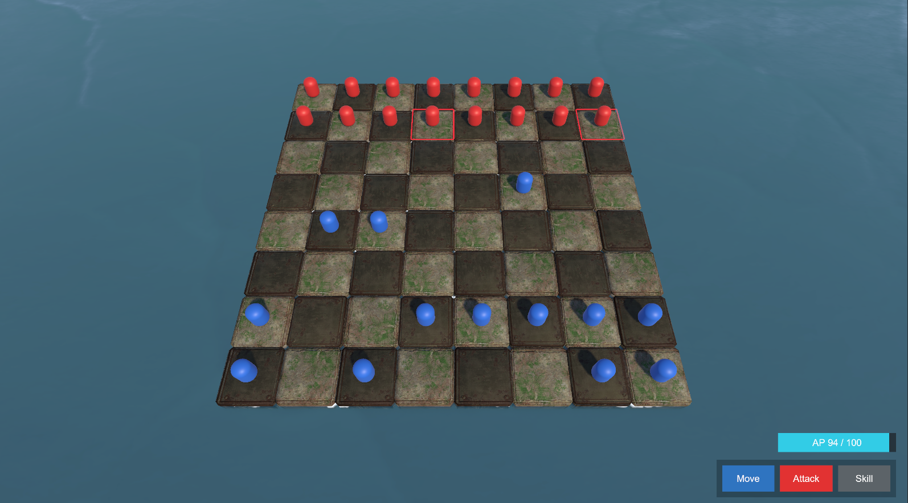
PART 2 · 체스 이동 구현
체스 이동 패턴 구현 — IMovePattern 인터페이스
IMovePattern.cs — 이동 패턴 인터페이스
MovePatternFactory.cs
구현 포인트
public interface IMovePattern { // 이동 가능한 셀 목록 반환 List<Vector2Int> GetMovableCells( Vector2Int pos, IReadOnlyGridSystem grid, TeamComponent team); // 공격 가능한 셀 목록 반환 List<Vector2Int> GetAttackCells( Vector2Int pos, IReadOnlyGridSystem grid, TeamComponent team); }
public static IMovePattern Create( PieceClass pieceClass) { return pieceClass switch { PieceClass.Pawn => new PawnMovePattern(), PieceClass.Knight => new KnightMovePattern(), PieceClass.Bishop => new SlidingMovePattern( SlidingMode.Diagonal), PieceClass.Rook => new SlidingMovePattern( SlidingMode.Orthogonal), PieceClass.Queen => new SlidingMovePattern( SlidingMode.All), PieceClass.King => new KingMovePattern(), _ => throw new ... }; }
PawnMovePattern: • 전진(직선) / 공격(대각선) 분리 • 첫 이동 2칸 특례 처리 SlidingMovePattern: • Bishop/Rook/Queen 공통 사용 • 방향별 루프 + 기물 충돌 차단 • IReadOnlyGridSystem으로 의존성 최소화 KnightMovePattern: • L자 8방향 하드코딩 • 점프 특성상 충돌 무시
▼ 이동 타일 마킹 구현 스크린샷
폰 이동 — Pawn 클릭 시 이동 가능 타일 시안색 윤곽선으로 하이라이팅
비숍 이동 — 대각선 슬라이딩 패턴 AP 87/100 소모 확인 가능
비숍 공격 — 공격 가능 타일 붉은색 윤곽선으로 구분 표시
18

Slide 19
PART 2 · 상태이상 & 원소 반응
StatusEffectComponent & ReactionSystem 구현
StatusEffectComponent.cs (671줄)
ReactionSystem.cs — 원소 반응 처리
[ 물리 상태이상 ]
public class ReactionSystem { // 원소 태그 적용 시 반응 체크 public void ApplyElement( UnitRuntimeState target, ElementType incoming) { var existing = target.CurrentElement; var reaction = ReactionTable .Lookup(existing, incoming); if (reaction == null) { target.CurrentElement = incoming; return; } // 반응 실행 ExecuteReaction(target, reaction); target.CurrentElement = ElementType.None; } private void ExecuteReaction( UnitRuntimeState t, ReactionData r) { // 즉시 피해 if (r.ImmediateDamage > 0) DealMagicDamage(t, r.ImmediateDamage); // 상태이상 부여 if (r.StatusEffect != null) StatusEffectSystem.Apply( t, r.StatusEffect); // 스탯 변경 if (r.DefModifier != 0) t.ApplyStatModifier( StatType.Defense, r.DefModifier); } }
• Stagger (비틀거림) — 넉백 거리 +1칸
• Bleed (출혈) — n중첩, 행동마다 고정 피해
• Wound (부상) — 이동 AP +20%, 행동 속도 저하
• GrabVulnerability — Grab 적중 시 치명타 확정
[ 원소 DoT ]
• Burn (화상) — 지속 마법 피해 + Res -20%
• Ignite (발화) — DoT + 주변 화염 장판
• Chill (한기) — 전 행동 AP +20%
• Freeze (빙결) — 전 행동 봉쇄
• Poison (중독) — 틱 마법 피해
• Virus (바이러스) — 전염 중독
[ 반응 결과 ]
• Superconduct — Def -40%
• Overload — Atk -25%
• Paralysis — 공격/이동 봉인
• FrozenBossDebuff — Def/Res -25%
구현 현황: 물리 상태이상 4종 · 원소 DoT 6종 · 원소 반응 결과 4종 · 총 14개 상태이상 클래스 | 반응 테이블 13개 조합 정의
19

Slide 20
PART 2 · AI 시스템
AI 시스템 — ActionBid 경쟁 입찰 & UnitBrain
UnitBrain.cs (~37KB, ~962줄) — 유닛 AI 의사결정
ActionBid.cs — 점수 입찰 구조체
DecideBestAction() 호출 ① Checkmate Override 체크 └─ 적 킹 처치 가능? → 즉시 실행 (Score +1000) ② Danger Override 체크 └─ 아군 킹 위협받음? → 킹 대피 or 방어 폰 배치 ③ 모든 공격 대상 점수 계산 └─ KillValue(처치 시 점수) + AP 가중치 + 킹 거리 ④ 모든 이동 목적지 점수 계산 └─ 공격 사거리 확보 + 킹 안전거리 유지 ⑤ 최고 점수 ActionBid 제출 → AITeamCommander 수집 ⑥ AP 예산 내 최우선 Bid 실행
public struct ActionBid { public UnitBrain Bidder; public ActionType ActionType; // MOVE / ATTACK / SKILL public float Score; // 높을수록 우선 public float APCost; // 소모 AP public Vector2Int TargetCell; public UnitBrain TargetUnit; // 정렬: Score 내림차순 public int CompareTo(ActionBid other) => other.Score.CompareTo(Score); } // AITeamCommander에서 수집 후 실행 var bids = units.Select(u => u.GetBestBid()) .OrderByDescending(b => b.Score); foreach (var bid in bids) { if (availableAP >= bid.APCost) ExecuteBid(bid); }
점수 가중치 상세 (Score Weights)
PredictionPipeline — AI 시뮬레이션 선예측
King 처치
+1000 + LethalBonus + KingTargetBonus
AI가 행동 실행 전 결과를 미리 시뮬레이션. PredictionQueryService: • 예측 피해량 (Predicted Damage) • 예측 사망 여부 (WillDie) • 예측 넉백 목적지 (Knockback Target Cell) AIPredictionAdapter: AI가 PredictionPipeline 결과를 점수 계산에 반영. GridPathfinder: • A* / BFS로 이동 경로 탐색 • 점유 상태 반영한 최단 경로 계산 • AP 예산 내 도달 가능 거리 필터링
Queen 처치
+50
부상 대상 처치
+부상도 비례 추가 보너스
치명타 가능
+LethabilityBonus
AP 가중치
유닛 성향(Berserker/Tactician/Defensive)
킹 안전 거리
킹으로부터 멀수록 Danger 패널티
20

Slide 21
PART 2 · Replay & 결정론
결정론적 시뮬레이션 & Replay 시스템
SeededRandomProvider
SimulationSnapshot.cs (~21KB)
SnapshotDiffUtility
모든 RNG를 고정 시드(Seed)로 초기화. 동일 시드 → 동일 결과 보장. 멀티플레이 동기화 및 리플레이 재현의 기반.
전투 상태 전체를 직렬화. 매 Tick마다 상태 스냅샷 저장. 포함 내용: • 모든 유닛 위치·HP·AP·상태이상 • 타일 상태 • 글로벌 AP 값 • 행동 큐 상태
두 스냅샷 간 차이 비교. 동기화 발산(Divergence) 자동 감지. 발산 시 경고 로그 + 진단 출력. SimulationDivergenceTests로 자동화 테스트 커버리지 포함.
ReplayRecorder
ReplayValidationService
APDebugUI.cs
모든 행동 이벤트를 타임라인에 기록. SimulationTimelineRecorder: 전체 전투 이벤트 연대기 저장.
리플레이 재생 시 결과가 동일한지 원본과 검증. 디버깅·QA 용도로 활용.
런타임 AP 상태를 실시간 오버레이로 표시. 개발 중 AP 흐름 시각화 도구.
💡 이 시스템이 중요한 이유
실시간 전술 게임에서 결정론적 시뮬레이션 구현은 매우 높은 기술 난이도를 요구합니다. SeededRNG + Snapshot 기반의 리플레이 검증 시스템은 졸업작품 수준을 넘어서는 '네트워크 동기화 준비 완료 아키텍처'입니다. 향후 멀티플레이 확장 시, 이 시스템이 락스텝(Lock-step) 동기화의 기반이 됩니다.
21

Slide 22
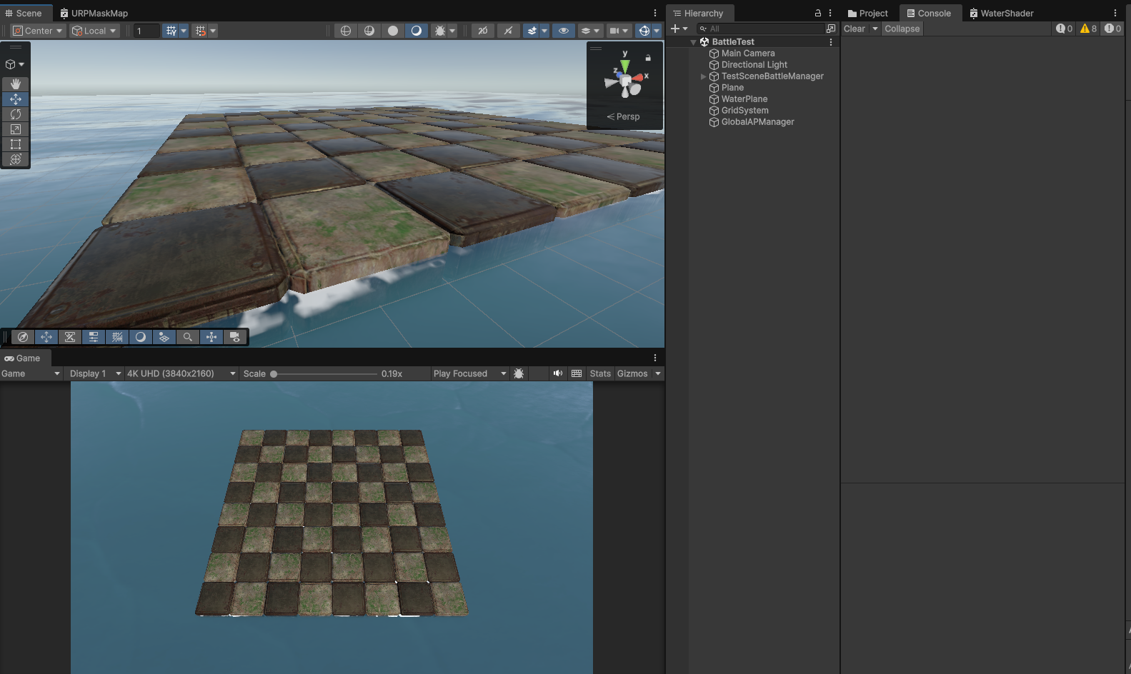
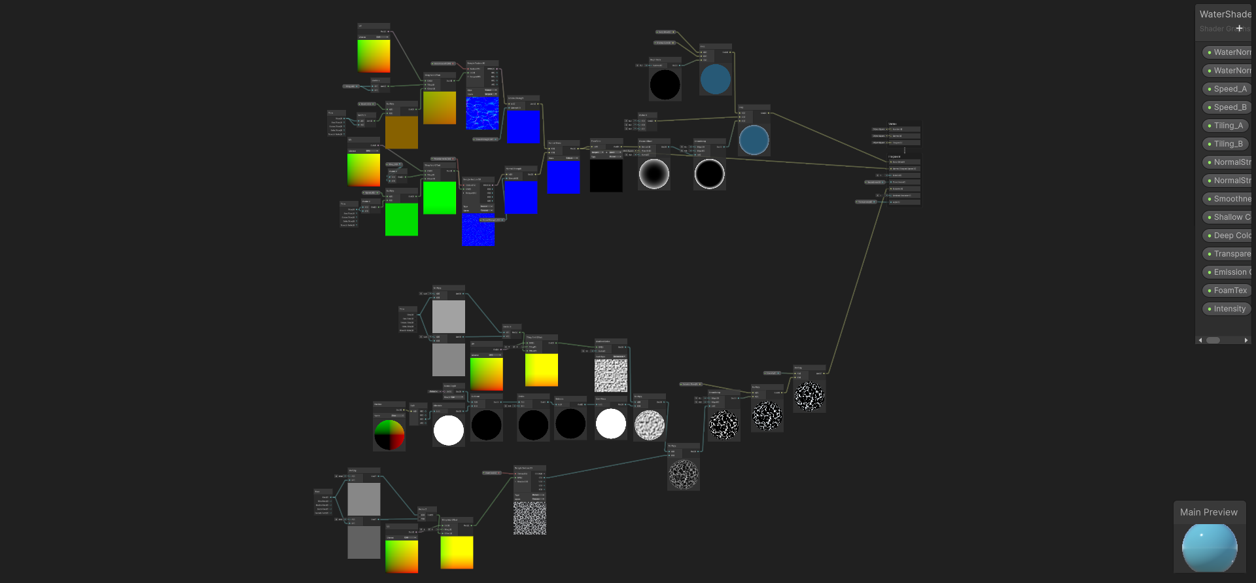
PART 2 · 씬 구성
씬 구성 & 인게임 화면
BattleTest Scene — 현재 테스트 씬 구조
Hierarchy: Main Camera / Directional Light / TestSceneBattleManager / Plane / WaterPlane / GridSystem / GlobalAPManager
▲ 초기화 단계 — 배치 UI 하단 바: Queen(5)/Rook(4)/Bishop(3)/Rook(3)/Pawn×3/King(3) 배치 슬롯 녹색 격자: 아군 배치 가능 영역 · 핑크 점: 커서 위치 AP 게이지(시안색 바) + START BATTLE 버튼
◀ 폐허 느낌의 타일 텍스처 + URP 수면 셰이더 적용 체스보드 (Scene View 상단 / Game View 하단 동시 표시)
▲ Water Shader Graph 노드: WaterNormal / Speed_A,B / Tiling / Smoothness / Shallow/Deep Color / FoamTex
22

Slide 23
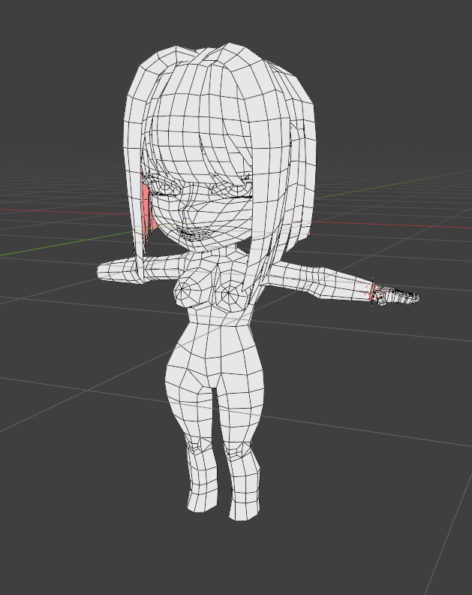
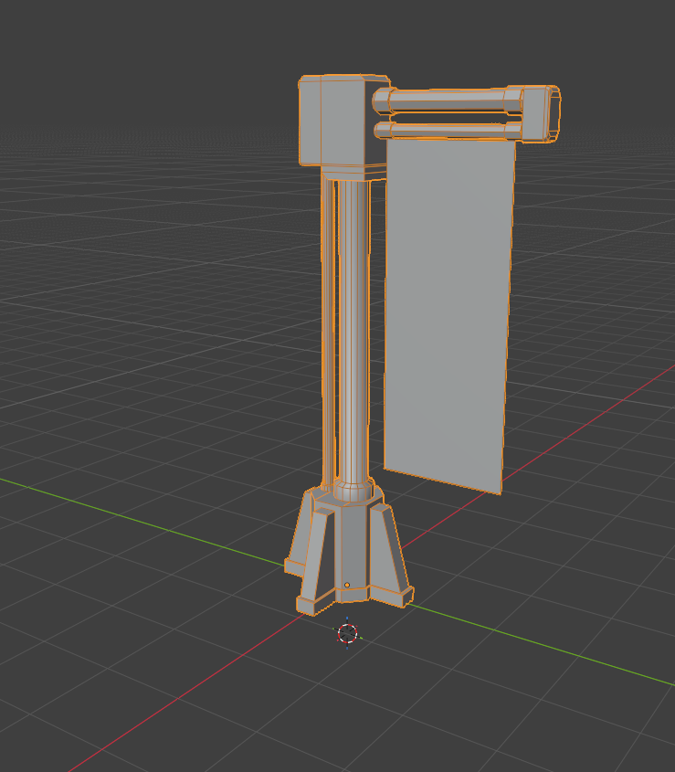
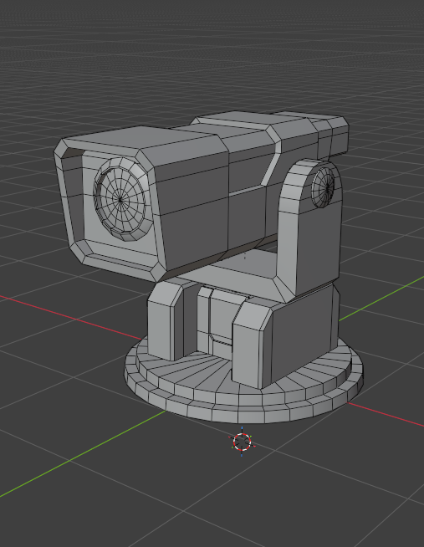
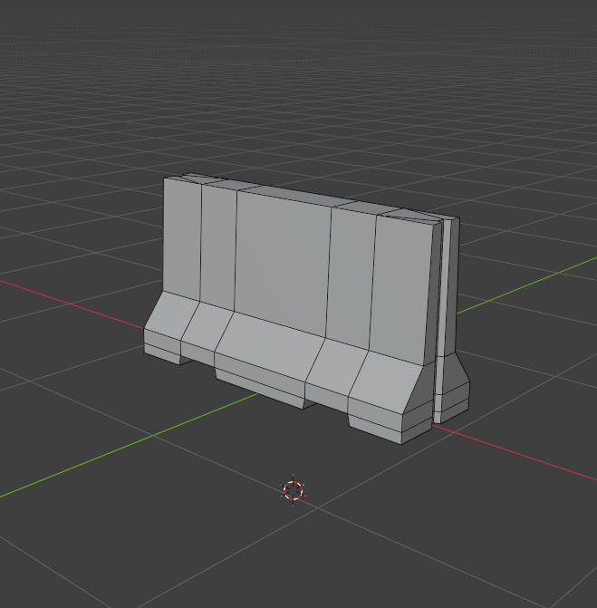
PART 2 · 에셋 현황
제작 에셋 현황
캐릭터 베이스 (제작 중)
Prop01 — 깃발 (Flag)
Prop02 — 포탑 (Turret)
Prop03A — 바리케이드
3~4등신 SD 비율 캐릭터 베이스 Blender 로우폴리 모델링 진행 중 현재 상태: 와이어프레임 단계 • 머리카락 메시 구조 작업 중 • 손(총기 파지) 부위 UV 정리 중 • 텍스처 미적용 상태 GDD 기준 각 직군별 특징 무기· 프랍을 추가로 작업 예정
군사 깃발 프랍 진지/점령 지점 표시용 포탑 포함 일체형 구조 Blender 완성 상태
방어형 자동 포탑 프랍 로봇 카메라 형태 디자인 포탑 기물 시각화 목적 Blender 완성 상태
이동 제한 장벽 프랍 콘크리트 블록 형태 Blender 완성 상태
Prop03B — 철조망(Wire Entanglement)도 제작 완료. 전체 프랍 수량: 캐릭터 베이스 1종(진행 중) + 완성 프랍 4종 (Flag / Turret / Barricade / Wire)
23

Slide 24
PART 2 · 진행도
구현 진행도 현황
완료
글로벌 AP풀·자연회복·소모·부족 피드백·Debug UI 완전 구현
AP 경제 시스템
95%
완료
6직군 Pawn/Knight/Bishop/Rook/Queen/King 완전 구현·점유 연동
체스 이동 패턴
90%
완료
Snapshot·Replay 검증·발산 감지·Diagnostics 오버레이
Replay / Debug 시스템
85%
진행 중
ActionScheduler·비용 예약·인터럽트·SP 자동 회복 구조 구현
Action Runtime
70%
진행 중
BattleTest 씬·부트스트랩 구조·승패 조건 검증 중
전투 루프
65%
진행 중
Knockback·Grab·Splat·충돌 처리 구조 구현·시각 예측 보강 필요
넉백 / Splat
60%
진행 중
Burn·Chill·Freeze·Superconduct·Poison·Virus·Stagger 구조 구현
원소/상태이상
55%
진행 중
ActionBid·AP 고려·킹 가치·점수화 흐름·시연 품질 조정 중
AI 시스템
50%
진행 중
Prediction 런타임·Battle selection overlay·Ghosting UI 보강 필요
예측 / UI
45%
미시작
캐릭터 3D 모델·텍스처·애니메이션·최종 전투 UI 미작업
최종 아트 / UI
5%
진행 중
SD 베이스 바디 로우폴리 작업 중 (Blender)
캐릭터 모델링
20%
진행 중
Flag / Turret / Barricade / Wire 4종 완성, 추가 프랍 예정
프랍 에셋
50%
24

Slide 25
PART 2 · 마일스톤
개발 마일스톤 & 향후 계획
M0
M1
M2
M3
M4
M5
M6
완료
완료
완료
진행 중
진행 중
예정
예정
환경 구축
AP 경제 구현
체스 이동 규칙
타일 & 상태이상
물리 엔진
AI 고도화
졸업작품 완성
• 8×8 GridSystem Singleton • BattleTest 씬 구성 • 유닛 점유 추적 시스템 • ScriptableObject 데이터 구조
• APManager 글로벌 풀 • +4 AP/sec 자연 회복 • 행동 비용 소모·차단 • AP 부족 피드백 UI
• IMovePattern 인터페이스 • 6직군 이동 패턴 구현 • 전원 배치 시작 시스템 • 이동 타일 마킹 오버레이
• Swamp/Spikes/Sanctuary • 상태이상 프레임워크 • 원소 반응 2~3개 완성 • 타일 시각 이펙트
• 넉백 Weight 계산 • Splat 고정 피해 • 소프트 낙사 완성 • 예측 Ghost UI
• 점수화 AI 시연 품질 • Override 트리거 안정화 • AP 인식 전술 판단 • Encounter 설계
• 최종 전투 루프 잠금 • 아트 최소 완성도 확보 • Debug 토글 정리 • 시연 시나리오 완성
■ 완료
■ 진행 중
■ 예정
25

Slide 26
PART 2 · 아키텍처 요약
전체 시스템 아키텍처 다이어그램
🎮 플레이어 입력 / AI 의사결정 레이어
PlayerInputHandler · UnitBrain (ActionBid) · AITeamCommander
⚙ 행동 실행 레이어 (Action Runtime)
▼
ActionScheduler · ActionCostReservation · InterruptArbitrationService · ActionStateMachine
🔋 자원 & 효과 레이어
▼
APManager · StatusEffectComponent · ReactionSystem · EffectSystem · TickScheduler
🗺 보드 상태 레이어
▼
GridSystem (8×8 Singleton) · UnitRuntimeState · MovementComponent · HealthComponent
📡 데이터 & 결정론 레이어
▼
SimulationRuntime · SimulationSnapshot · SeededRandomProvider · ReplayRecorder · EventBus<T>
📦 데이터 에셋 레이어
▼
UnitData (SO) · EnemyAIProfile (SO) · PlayerDeckData (SO) · AbilityDataSO · EffectDataSO
26

Slide 27
♚
감사합니다
Project: Checkmate RPG
체스 이동 규칙 × 실시간 AP 경제 × 물리 기반 위치전 × 원소 반응 콤보 ActionBid AI × 결정론적 Replay 시스템 × ScriptableObject 데이터 아키텍처
Unity 6000.3
URP
8×8 체스 보드
AP Economy
ActionBid AI
Replay System
ScriptableObject
졸업작품 | 2026 | Unity 6000.3.10f1 | retshaft/Project_Chess_RPG
27

